Slide 1
ALTER
&
고급 SELECT 문
Head First SQL 캐툴즈 6번째 시간
김지현

Slide 2
01
ALTER
테이블 변경
문자열 함수
Index
02
고급 SELECT문
카테고리 분류
정렬
그룹함수

Slide 3
ALTER
Head First SQL

Slide 4
01
테이블 변경
테이블 변경
ALTER Head First SQL
ALTER TABLE 변경할 테이블
테이블 이름 변경
RENAME TO 바뀐 테이블 이름
열 추가
ADD COLUMN 추가 열 이름
자료형 추가하고 싶은 위치
CHANGE COLUMN 기존 열 이름 바뀐 열 이름
바뀐 자료형 NOT NULL AUTO-INCREMENT
열 변경
열 수정
MODIFY COLUMN 열 이름
바뀐 자료형 추가하고 싶은 위치
열 제거
DROP COLUMN 열 이름

Slide 5
01
ADD
테이블 변경
ALTER Head First SQL
ALTER TABLE 변경할 테이블
열 추가
ADD COLUMN 추가 열 이름
자료형 추가하고 싶은 위치
비워두기, LAST ⇨ 맨 마지막 열로 추가
FIRST ⇨ 맨 처음 열로 추가( PRIMARY KEY 설정 )
AFTER 특정 열 ⇨ 특정 열 뒤로 추가
BEFORE 특정 열 ⇨ 특정 열 전으로 추가
SECOND, THIRD 등등 ⇨ 두번째, 세번째 등등으로 추가

Slide 6
01
CHANGE & MODIFY
테이블 변경
ALTER Head First SQL
ALTER TABLE 변경할 테이블
열 변경
CHANGE COLUMN 원래 열 이름 바뀐 열 이름
바뀐 자료형 NOT NULL AUTO-INCREMENT
CHANGE ⇨ 열의 이름, 데이터 타입
열 수정
MODIFY COLUMN 열 이름
바뀐 자료형 추가하고 싶은 위치
MODIFY ⇨ 위치, 데이터 타입

Slide 7
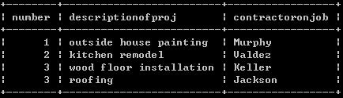
01
테이블 변경 예제
테이블 변경
ALTER Head First SQL
테이블 변경 예제 242p
projekts
테이블의 이름 수정
열의 이름이 내용과 맞지 않음
=>프로젝트 번호, 계약회사의 이름, 기타 설명으로 열의 이름 변경
시작일, 예상금액, 전화번호 열 추가

Slide 8
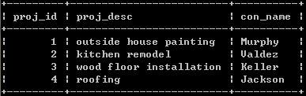
01
테이블 변경 예제
테이블 변경
ALTER Head First SQL
Project_list
테이블의 이름 수정
ALTER TABLE projekts
RENAME TO project_list;
열의 이름이 내용과 맞지 않음
=>프로젝트 번호, 계약회사의 이름, 기타 설명으로 열의 이름 변경
ALTER TABLE project_list
CHANGE COLUMN number proj_id INT NOT NULL AUTO_INCREMENT,
CHANGE COLUMN descriptionofproj proj_desc VARCHAR(100),
CHANGE COLUMN contractoronjob con_name VARCHAR(30),
ADD PRIMARY KEY(proj_id);

Slide 9

01
테이블 변경 예제
테이블 변경
ALTER Head First SQL
Project_list
시작일, 예상금액, 전화번호 열 추가
ALTER TABLE project_list
ADD COLUMN con_phone VARCHAR(10),
ADD COLUMN start_date DATE,
ADD COLUMN est_cost DECIMAL(7,2);

Slide 10
01
문자열 함수
문자열 함수
ALTER Head First SQL
SELECT RIGHT (열 이름, 숫자) FROM 테이블 명
RIGHT (열 이름, 숫자)
열의 오른쪽에서부터 일부 문자들을 선택
LEFT (열 이름, 숫자)
열의 왼쪽에서부터 일부 문자들을 선택
SUBSTRING_INDEX (열 이름, ‘특정 문자’, 숫자)
열 안의 작은 따옴표 안의 문자열을 찾아 그 앞의 모든
문자열을 반환 (숫자는 특정 문자의 순서를 뜻함)
SUBSTRING (‘문자열’, 숫자, 길이)
작은 따옴표 안의 문자열에서 숫자만큼의 순서인 문자에서부터 시작해 길이만큼 문자열을 반환

Slide 11
01
문자열 함수
문자열 함수
ALTER Head First SQL
UPPER (‘문자열’)
문자열 모두를 대문자로 변환
LOWER (‘문자열’)
문자열 모두를 소문자로 변환
REVERSE (‘문자열’)
문자열의 순서를 역순으로!
LTRIM(‘ 문자열’)
문자열의 앞(왼쪽부분)에 있는 공백 문자들을 제거
RTRIM(‘문자열 ’)
문자열의 뒤(오른쪽부분)에 있는 공백 문자들을 제거
LENGTH (‘문자열’)
문자열의 문자 수를 반환

Slide 12
고급 SELECT문
Head First SQL

Slide 13
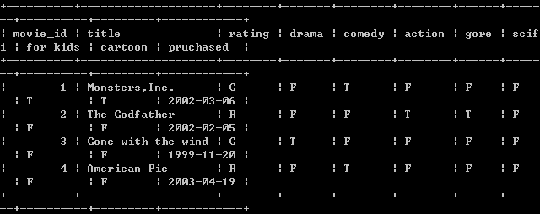
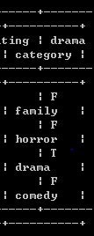
02
방법1
카테고리 분류
고급 SELECT 문 Head First SQL
Movie_table
방법1
방법2
순서가 분류할 때 영향을 미친다!
ALTER TABLE movie_table
ADD COLUMN category VARCHAR(10);
UPDATE movie_table SET category = 'drama' where drama ='T';
UPDATE movie_table SET category = 'comedy' where comedy ='T';
UPDATE movie_table SET category = 'action' where action ='T';
UPDATE movie_table SET category = 'horror' where gore ='T';
UPDATE movie_table SET category = 'scifi' where scifi ='T';
UPDATE movie_table SET category = 'family' where for_kids ='T';
UPDATE movie_table SET category = 'family' where cartoon ='T' AND rating='G';
UPDATE movie_table SET category = 'misc' where cartoon ='T' AND rating <>'G';

Slide 14
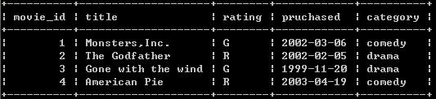
02
CASE문을 이용한 방법2
카테고리 분류
고급 SELECT 문 Head First SQL
Movie_table
방법2
방법1
UPDATE movie_table
SET category=
CASE
WHEN drama ='T' THEN 'drama'
WHEN comedy ='T' THEN 'comedy'
WHEN action ='T' THEN 'drama'
WHEN gore ='T' THEN 'gore'
WHEN scifi ='T' THEN 'scifi'
WHEN for_kids ='T' THEN 'family'
WHEN cartoon ='T' AND rating = 'G' THEN 'family'
ELSE 'MISC'
END;

Slide 15

02
ORDER BY
정렬
고급 SELECT 문 Head First SQL
Movie_table
SELECT title, category
FROM movie_table
WHERE
category='drama'
ORDER BY title;
드라마에 속하는
영화를 찾을 때
내림차순- DESC
오름차순- ASC(기본값)

Slide 16
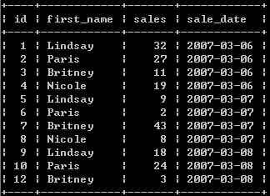

02
합계, 평균, 행의 수
그룹함수
고급 SELECT 문 Head First SQL
Cookie_sales
합계와 평균
최대와 최소
중복제거
SELECT first_name, SUM(sales), AVG(sales) , COUNT(sales)
FROM cookie_sales
GROUP BY first_name
ORDER BY 2 DESC
LIMIT 2;

Slide 17
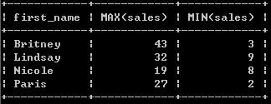
02
최대와 최소
그룹함수
고급 SELECT 문 Head First SQL
Cookie_sales
합계와 평균
최대와 최소
중복제거
SELECT first_name, MAX(sales), MIN(sales)
FROM cookie_sales
GROUP BY first_name;

Slide 18
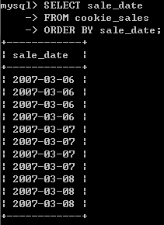
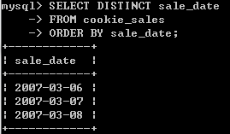
02
중복제거
그룹함수
고급 SELECT 문 Head First SQL
DISTINCT 추가
중복제거
합계와 평균
최대와 최소
SELECT DISTINCT sale_date
FROM cookie_sales
ORDER BY sale_date;

Slide 19
Thank you

